Slide 1


introduction au SEO
Chapitre 4 :
ON PAGE SEO
FS Consulting
Rocket School Paris

Slide 2
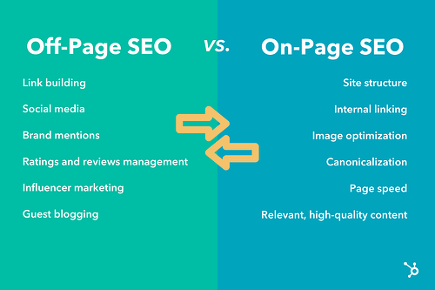
rappel time

Slide 3
maillage interne
ON SITE
off site
ou

Slide 4
BACKLINKING
off site
ou
ON SITE

Slide 5
optimisation de la vitesse de chargement
off site
ou
ON SITE

Slide 6
optimisation d’image
ON SITE
off site
ou

Slide 7
établir une fiche établissement
ON SITE
off site
ou

Slide 8
établir une fiche établissement
ON SITE
off site
ou

Slide 9
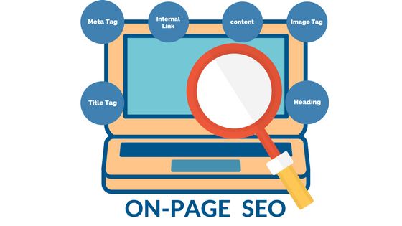
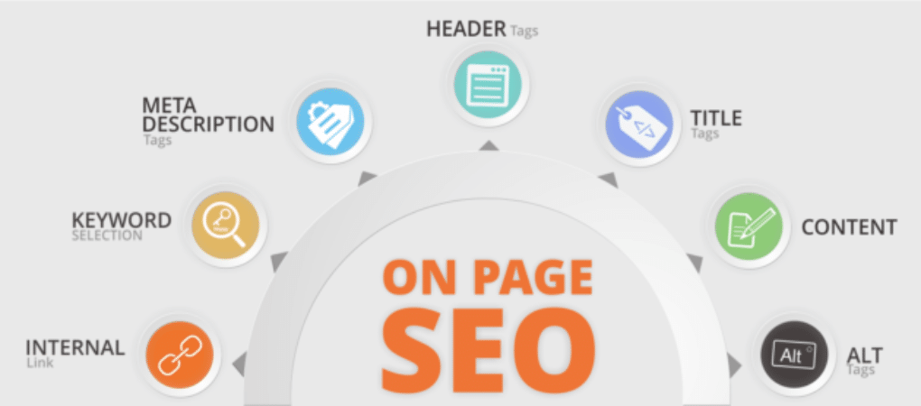
Les piliers du seo
1. on page SEO
les actions réalisées sur le site.
maillage interne, optimisation, création de contenu, balisage, etc.

Slide 10
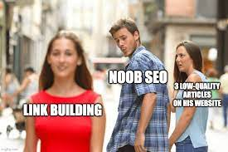
on page seo -
les éléments à optimiser
l’URL
le meta-titre
la meta-description
les signaux utilisateurs (user signals)
balises titres (H1, H2, H3 …)
optimisation des images
LSI – indexation sémantique latente
maillage interne (internal linking)
ce sont des options faciles à mettre en place qui vous permettront d’assurer le minimum nécessaire en terme de
on-page SEO.

Slide 11
optimiser L’url
bon lien
idéalement, votre mot-clé principal doit figurer dans vos URL.
PAS bon lien
exemple
https://truc.com/categorie/souscategorie/mot-clé
https://truc.com/716Husna2kd7idgzq1écestnulqs
l’important est d’avoir un URL bien organisé et qui contient votre mot-clé.
faites des URL d’environ 60 mots et évitez le keyword stuffing. Une mention suffit.

Slide 12
optimiser LE METa-TITLE
GOOD META-title
la meta-title est le titre de la page qui apparaît dans la SERP
votre mot-clé doit nécessairement figurer dans votre meta-title afin que Google puisse l’identifier au moment de crawler votre page.
GOOD META-title
exemple
notoriété
bref
- Chaussettes Goldorak rouge – Chaussettes Paradise
AVANTAGE CONCURRENTIEL
- Les meilleures chaussettes Goldorak livrées chez vous
GOOD META-title
TOO
call to action – incitation
- Commander des chaussettes Goldorak maintenant

Slide 13
optimiser LE METa-TITLE
voici ce que seraient de mauvais meta-titles
- Chaussettes Goldorak Rouge Homme disponible dans notre maga…
- www.chaussettes-paradise.com – accueil
- La référence de vente de chaussettes stylées
AU-DELA De montrer a google le thème de votre page vous devez avant tout inciter les gens à cliquer.
Faites vos meta-descriptions et vos meta-titles sur le site ToTheWeb

Slide 14
optimiser LA METa-DESCRIPTION
lorsque vous mettez votre mot-clé dans la
meta-description Google
mettra en gras dans la SERP
la meta-description est le texte en description qui apparaît dans la SERP en dessous du meta-title
votre mot-clé doit nécessairement figurer dans votre meta-description afin que Google puisse l’identifier au moment de crawler votre page, encore une fois.
exemple
GOOD META-description
1. Découvrez les saveurs de Bernard, artisan-chocolatier depuis 1962 et reconnu meilleur chocolatier d’Amiens 2022.
GOOD META-description AUSSI
2. Consultez notre catalogue de chocolats et confiseries pour pâques et bénéficiez de 50% de remise.

Slide 15
optimiser LA METa-DESCRIPTION
la meta-description n’est pas un facteur de référencement en soi mais peut contribuer à augmenter votre taux de clic, qui est un facteur de référencement.
mauvais exemple
Bernard est artisan-chocolatier depuis 1962, il dispose d’une grande expérience et a été élu meilleur artisan choco…
comme pour le meta-titre, rédigez votre meta-description de façon à inciter l’utilisateur à cliquer.

Slide 16
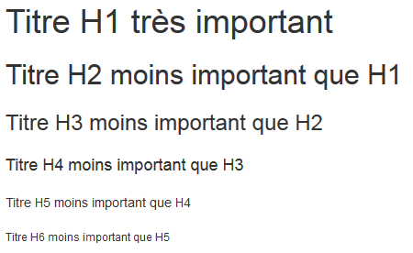
optimiser les balises titres
les balises titres permettent de faciliter la compréhension du à la fois pour Google, mais aussi pour les utilisateurs.
il est important d’intégrer votre mot-cLé dans votre titres et notamment le H1.
tachez de n’avoir qu’un seul H1
il est suggéré d’insérer des LSI sur les autres balises ou, si possible, d’insérer le mot-clé (attention au keyword stuffing)
évitez d’avoir une balise-titre similaire à votre meta-title.
il est important de bien organiser ses titres afin que la lecture soit fluide et agréable.

Slide 17
optimiser les images
il est nécessaire d’attribuer des balise-alt (alt-tag) à vos images
le alt-tag est un texte alternatif qui a pour vocation de décrire l’image concernée aux personnes qui ne peuvent pas la voir (personnes malvoyantes).
La balise alt permet aussi de décrire à Google ce qui se trouve sur vos images.
Décrivez littéralement ce qu’il y a sur votre image
renommez vos images en leur donnant des noms descriptifs
décrivez littéralement ce qu’il y a sur l’image, il ne faut pas nécessairement ajouter vos mots-clés dans les noms dES fichiers ou dans la balise-alt.

Slide 18
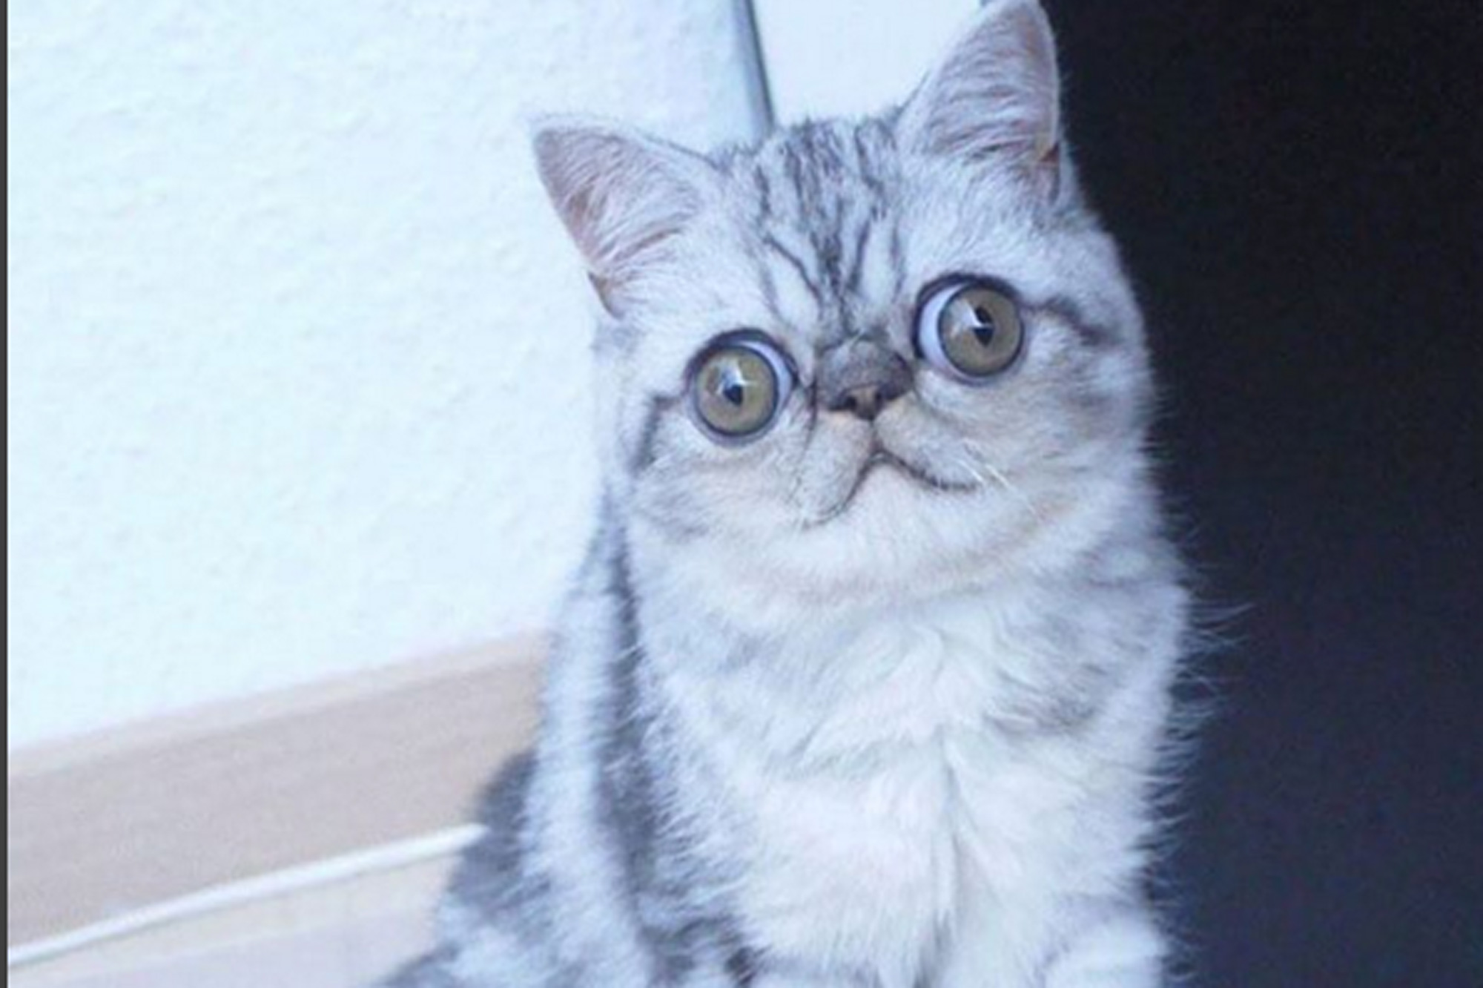
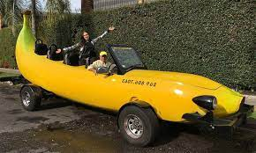

optimiser les images
décrivez littéralement ce qu’il y a sur l’image, il ne faut pas nécessairement ajouter vos mots-clés dans les noms DES fichierS ou dans la balise-alt.

Slide 19
optimiser LA LSI (LATENT SEMANTIC INDEXATIon)
depuis l’update Hummingbird, Google est capable d’assimiler un contexte en analysant les mots-clés connexes.
il faut alors intégrer dans les contenus du site des mots reliés qui puissent donner du contexte à Google.
les LSI ne sont pas nécessairement des synonymes
les LSI doivent être présents dans vos contenus de manière naturelle
exemple
Pizza => croûte, fromage, four, sauce, garnir, ingrédients, pizza maison, mozarella, etc.
trouvez des LSI facilement avec LSIgraph.com

Slide 20
optimiser les mots-clés dans le contenu
de manière générale, voici les règles à retenir :
choisir un mot-clé principal et un choisir un mot-clé secondaire
considérer le niveau de concurrence et prendre les dispositions adéquates
privilégiez les mots-clés de longue traine (long tail keyword)
vous pouvez consulter les données de votre mot-clé sur Google Keyword Planner
exemple
chaussettes : mot-clé très concurrentiel
chaussettes vertes : mot-clé moins concurrentiel
chaussettes vertes à rayures jaune : mot-clé non exploité = opportunité de positionnement
le Long tail keyword a un meilleur taux de conversion

Slide 21
d’autres exemples ?
un photographe freelance :
photographe mariage plein air
photographe publicité alimentaire
photographe portraits d’entreprise
un business developer ?

Slide 22
NEXT STEP
on-page SEO part 2

Slide 23
faire du maillage interne
créer des liens pertinents dans sur votre site favorise son référencement.
ils incitent également vos utilisateurs à parcourir plus de page sur votre site.
permet transférer l’autorité d’une page à une autre.
« transférer l’autorité » ?
si vous mettez le lien d’une page à faible autorité sur votre homepage, celle-ci profitera de son autorité et ainsi être mieux référencée.
exemple
une phrase tirée d’un article de blog :
« L’augmentation de capital concerne tous les types de formes juridiques, que ce soit une SARL, une SAS ou une SASU. »
LES LIENS INTERNES DOIVENT être pertinents

Slide 24
faire du maillage externe
ajouter des liens externes vers des domaines à forte autorité améliore votre référencement.
Google comprend plus facilement votre domaine d’activité
offre de la valeur ajoutée pour l’utilisateur
augmente la confiance de votre site.
exemple?
encore une phrase tirée d’un article de blog :
« toutefois, cette formalité juridique n’est plus obligatoire depuis le 1er janvier 2019 suive à la révision de l’article 1234 alinéa 4 de la Loi du truc. »
LES LIENS externes DOIVENT être pertinents
aussi

Slide 25
faire du maillage externe
attention aux liens brisés
les liens brisés renvoient vers des pages qui n’existent plus.
renvoyer vers des liens brisés affecte considérablement le référencement de la page
exemple
vous avez inséré un lien vers une page produit d’une collection qui n’existe plus.
vous mentionnez le blog d’une entreprise qui a fermé
vous mentionnez un article de presse qui a été supprimé

Slide 26
Faire face à la concurrence
pour Google, pour gagner des places sur la SERP, votre page doit être considérée comme « meilleure » que celles qui existent et sur tous les plans, y compris le on-page SEO.
Que veut dire « meilleure » ?
longueur des textes
pertinence des liens internes et externes
optimisation des meta-descriptions/title et attributs at
types de médias
satisfaction de l’intention de recherche
variations du mot-clé : synonymes, LSI, mot-clé secondaire, etc.
ce n’est que la partie on-site

Slide 27
²
l’intention de recherche
pour être référencé sur un mot-clé, vous devez impérativement combler l’intention de recherche de l’utilisateur.
la question à se poser
« en tapant mon mot-clé sur Google, que voulait faire l’utilisateur ? »
types de pages et intentions de recherche
pages locales : ville/lieu (Fiche d’entreprise, mairie, jardin, salle de concert…)
page de produit : achat de produit (boutiques e-commerce)
page de catégorie : achat de produit –aussi-
page d’information : répond à une question (blog, page d’accueil)
page annuaire : trouver des sites (pages avec des liens organisés par thèmes)
page comparative : comparer des offres (tops, comparatifs, etc)
page pratique : page proposant un outil (calculateur, convertisseur, etc)

Slide 28
C’EST MEGA
IMPORTANT
pages locales : ville/lieu (Fiche d’entreprise, mairie, jardin, salle de concert…)
page de produit : achat de produit (boutiques e-commerce)
page de catégorie : achat de produit –aussi-
page d’information : répond à une question (blog, page d’accueil)
page annuaire : trouver des sites (pages avec des liens organisés par thèmes)
page comparative : comparer des offres (tops, comparatifs, etc)
page pratique : page proposant un outil (calculateur, convertisseur, etc)

Slide 29
l’intention de recherche
pour connaître l’intention de recherche des utilisateurs vous pouvez utiliser des outils comme SEM Rush ou allez vérifier vous-même en regardant les leaders dans la SERP.
exemple

Slide 30
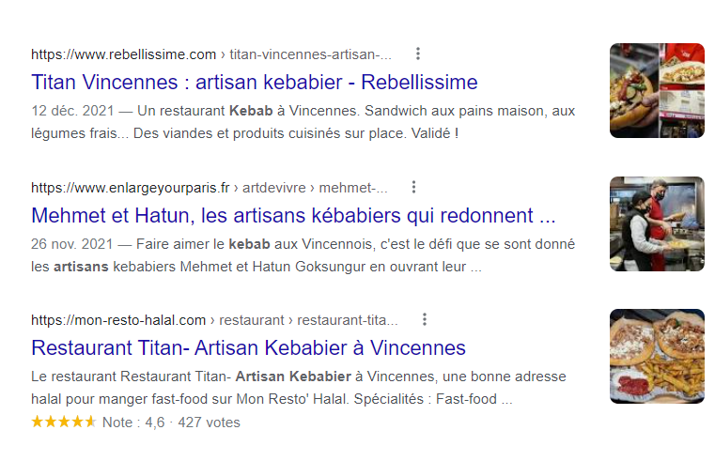
mot-clé : artisan kebabier

Slide 31
un autre ?

Slide 32
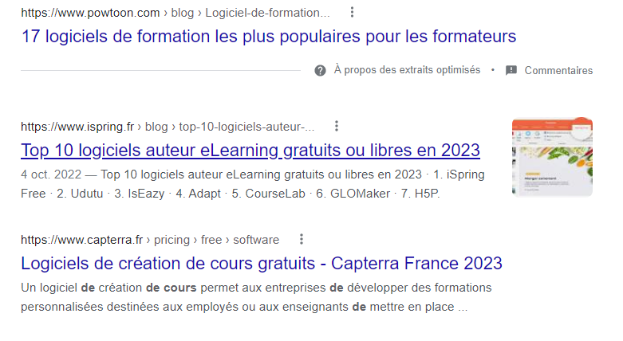
mot-clé : OUTIL POUR Créer des cours

Slide 33
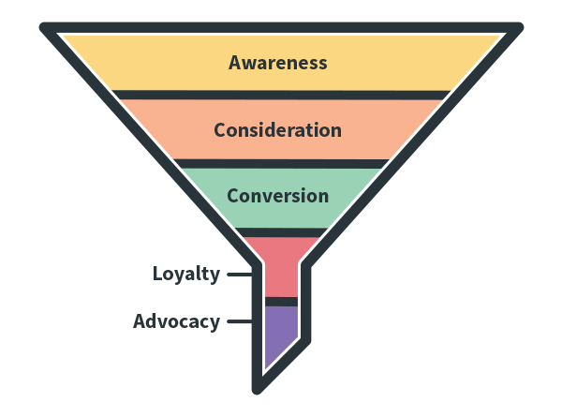
intention de recherche et tunnel de vente
supposez que votre page est bien positionnée dans la SERP et répond efficacement à l’intention de recherche.
vous recevez beaucoup de trafic.
Qu’allez-vous en faire ?
il faut penser au tunnel de vente

Slide 34
intention de recherche et tunnel de vente
exemple
un site qui offre des services juridiques pour les auto-entrepreneurs
une page de blog répond à une question et invite à offrir plus d’informations utiles sur d’autres pages du site
l’utilisateur accorde plus de confiance au site et parcourt les pages
l’utilisateur consulte les offres que propose de le site et souscrit à un abonnement pour du contenu premium et supplémentaire
le site continue d’être alimenté en contenu et l’utilisateur revient régulièrement
l’utilisateur est satisfait et fait la promotion du site à ses amis
epic win

Slide 35
NEXT STEP
cas pratique

